Slide 1
曲線と曲面の幾何学
曲線と曲面の幾何学第７回です
どうぞよろしくお願い致します
第７回追加資料
(11月12日)

Slide 2

捩率が常に０になるような曲線とは
どんな曲線なのでしょうか？
パワーポイントでは
前回予習しておきました
弧長パラメーター表示された
捩率０の空間曲線
従法線単位ベクトル
$$B\left(t\right)$$
主法線単位ベクトル
$$N(t)$$
$$X′(t)$$
速度ベクトル＝単位接ベクトル
$$X(t)$$
$$B^{′}\left(t\right)=−τ\left(t\right)N(t)$$
$τ\left(t\right)$:捩率が０
接触平面

Slide 3

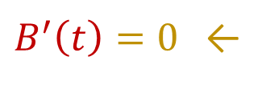

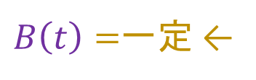

捩率が常に０ならば
従法線単位ベクトルが一定で
さらに接触平面が
動かないことも示せて
従法線単位ベクトルも
接触平面も動かないので
従法線単位ベクトル
$B\left(t\right)=$一定 ←
$τ\left(t\right)=0$:捩率が０
主法線単位ベクトル
$$N(t)$$
$$X′(t)$$
速度ベクトル＝単位接ベクトル
→$N′(t)$
$$X(t)$$
$B^{′}\left(t\right)=0$ ←
$τ\left(t\right)=0$:捩率が０
$τ\left(t\right)=0$:捩率が０
$$=−σ\left(t\right)X′(t)$$
$σ\left(t\right)$:曲率
接触平面が一定

Slide 4
実はこの曲線は
その平面から出られない
つまり平面曲線だと
言うことがわかりました
実は平面曲線
従法線単位ベクトル
$B\left(t\right)=$一定
主法線単位ベクトル
$$N(t)$$
$$X′(t)$$
速度ベクトル＝単位接ベクトル
$$X(t)$$
接触平面が一定
表

Slide 5
それでは今度は捩率が
０ではないけれども一定で
さらに曲率も
０ではないけれども一定
と言うような条件をみたす
空間曲線とは
一体どのような曲線でしょうか？
弧長パラメーター表示された
曲率・捩率一定の空間曲線
従法線単位ベクトル
$$B\left(t\right)$$
主法線単位ベクトル
$$N(t)$$
$$X′(t)$$
速度ベクトル＝単位接ベクトル
$σ\left(t\right)$:曲率が一定
$$σ\left(t\right)N(t)=X′′(t)$$
$$X(t)$$
$$B^{′}\left(t\right)=−τ\left(t\right)N(t)$$
$τ\left(t\right)$:捩率が一定
接触平面

Slide 6
この問題が今回の本題です
弧長パラメーター表示された
曲率・捩率一定の空間曲線
従法線単位ベクトル
$$B\left(t\right)$$
主法線単位ベクトル
$$N(t)$$
$$X′(t)$$
速度ベクトル＝単位接ベクトル
$σ\left(t\right)$:曲率が一定
→$σN(t)=X′′(t)$
$$X(t)$$
$B^{′}\left(t\right)=−τN(t)$ ←
$τ\left(t\right)$:捩率が一定
接触平面

Slide 7
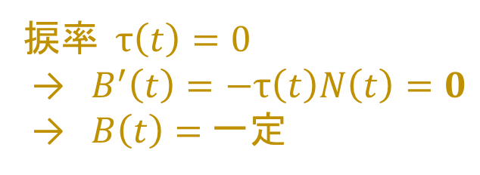
捩率０の曲線では
従法線単位ベクトルが変化しないことが
重要なポイントでした
弧長パラメーター表示された
捩率０の空間曲線では
捩率 $τ\left(t\right)=0$
→ $B^{′}\left(t\right)=−τ\left(t\right)N\left(t\right)=0$
→ $B\left(t\right)=$一定
がポイント！

Slide 8
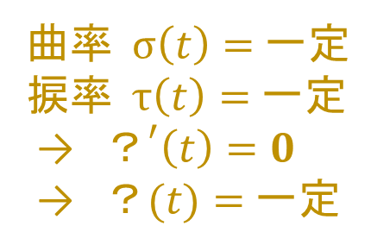
そこで曲率・捩率共に一定の曲線でも
変化しないのはどのようなベクトルか
それを探すことから始めてみましょう
弧長パラメーター表示された
曲率・捩率一定の空間曲線では
曲率 $σ\left(t\right)=$ 一定
捩率 $τ\left(t\right)=$ 一定
→ $？^{′}\left(t\right)=0$
→ $？(t)=$一定
変わらないものは何？

Slide 9
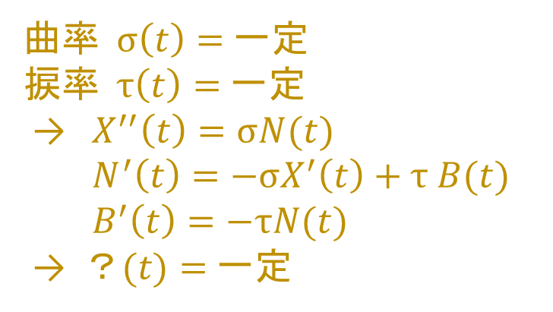
使えるのはフルネ・セレの公式の
次の三つの等式ですが
今は係数が皆定数なことがポイントです
弧長パラメーター表示された
曲率・捩率一定の空間曲線では
曲率 $σ\left(t\right)=$ 一定
捩率 $τ\left(t\right)=$ 一定
→ $X^{′′}\left(t\right)=σN(t)$
$N^{′}\left(t\right)=−σX^{′}\left(t\right)+τ B(t)$
$B^{′}\left(t\right)=−τN(t)$
→ $？(t)=$一定
変わらないものは何？

Slide 10



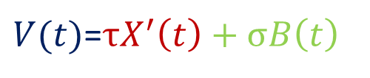
そこで図のようなベクトル
Ｖを考えます
弧長パラメーター表示された
曲率・捩率一定の空間曲線では
展直平面
従法線単位ベクトル
$$B\left(t\right)$$
$V(t)$=$τX^{′}\left(t\right)+σB\left(t\right)$
主法線単位ベクトル
$$N(t)$$
$$σB\left(t\right)$$
$$X′(t)$$
速度ベクトル＝単位接ベクトル
$$τX′(t)$$
$$X(t)$$

Slide 11
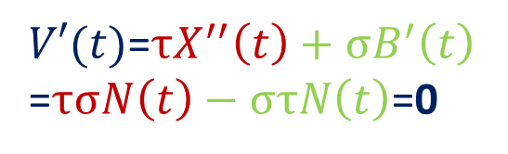

するとこのＶの微分が消えるので
$V(t)$ は
微分が常に０
展直平面
従法線単位ベクトル
$$B\left(t\right)$$
$V′(t)$=$τX^{′′}\left(t\right)+σB^{′}\left(t\right)$
=$τσN\left(t\right)−στN\left(t\right)$=0
$V(t)$=$τX^{′}\left(t\right)+σB\left(t\right)$
主法線単位ベクトル
$$N(t)$$
$$σB\left(t\right)$$
$$X′(t)$$
速度ベクトル＝単位接ベクトル
$$τX′(t)$$
$$X(t)$$

Slide 12


Ｖは一定になります
つまり
$V(t)$ は一定
展直平面
従法線単位ベクトル
$$B\left(t\right)$$
$$V(t)=\text{一定}$$
主法線単位ベクトル
$$N(t)$$
$$σB\left(t\right)$$
$$X′(t)$$
速度ベクトル＝単位接ベクトル
$$τX′(t)$$
$$X(t)$$

Slide 13


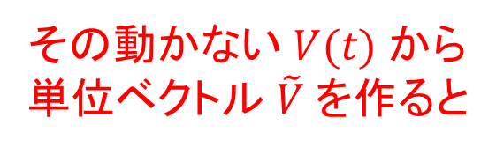
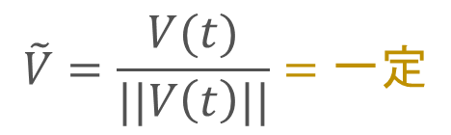
このＶ方向の単位ベクトルを
Ｖチルダとおきます
もちろんこのベクトルも
一定です
その動かない $V(t)$ から
単位ベクトル $\tilde{V}$ を作ると
展直平面
従法線単位ベクトル
$$B\left(t\right)$$
$$\tilde{V}=\frac{V(t)}{||V\left(t\right)||}=\text{一定}$$
$$\frac{σ}{\sqrt{σ^{2}+τ^{2}}}B\left(t\right)$$
$$V(t)=\text{一定}$$
主法線単位ベクトル
$$N(t)$$
$$X′(t)$$
速度ベクトル＝単位接ベクトル
$$\frac{τ}{\sqrt{σ^{2}+τ^{2}}}X′(t)$$
$$X(t)$$

Slide 14
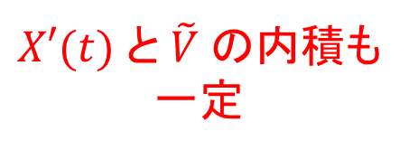

Ｖチルダの
速度ベクトル方向の成分も
一定なので
$X′(t)$ と $\tilde{V}$の内積も
一定
展直平面
従法線単位ベクトル
$$B\left(t\right)$$
$$\frac{σ}{\sqrt{σ^{2}+τ^{2}}}B\left(t\right)$$
$$\tilde{V}=\text{一定}$$
主法線単位ベクトル
$$N(t)$$
$$X′(t)$$
速度ベクトル＝単位接ベクトル
$$\frac{τ}{\sqrt{σ^{2}+τ^{2}}}X′(t)$$
$$X(t)$$

Slide 15
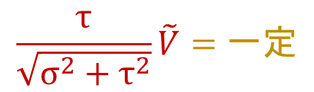
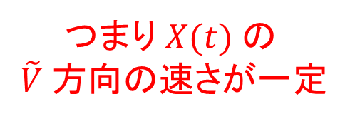
逆に速度ベクトルの
Ｖチルダ方向の成分も
一定になります
つまり曲線Ｘは
Ｖチルダ方向には
一定の速さで進む
と言うことです
つまり $X(t)$ の
$\tilde{V}$ 方向の速さが一定
展直平面
従法線単位ベクトル
$$B\left(t\right)$$
$$\frac{τ}{\sqrt{σ^{2}+τ^{2}}}\tilde{V}=\text{一定}$$
$$\tilde{V}=\text{一定}$$
主法線単位ベクトル
$$N(t)$$
$$X′(t)$$
速度ベクトル＝単位接ベクトル
$$X(t)$$

Slide 16

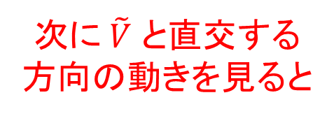

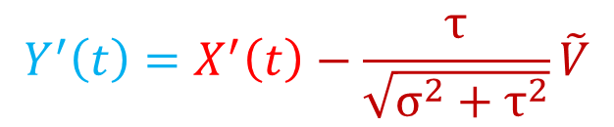

そこで今度はＸから
Ｖチルダ方向へ進む動きを
引き算して
Ｖチルダと直交する方向への
動きだけを取り出した
曲線Ｙを考えます
次に $\tilde{V}$ と直交する
方向の動きを見ると
$$\frac{τ}{\sqrt{σ^{2}+τ^{2}}}\tilde{V}=\text{一定}$$
$$\tilde{V}=\text{一定}$$
$$N(t)$$
$$X′(t)$$
速度ベクトル＝単位接ベクトル
$$Y(t)$$
$\tilde{V} と$直交する平面
$$X(t)$$
$$Y^{′}\left(t\right)=X^{′}\left(t\right)−\frac{τ}{\sqrt{σ^{2}+τ^{2}}}\tilde{V}$$

Slide 17

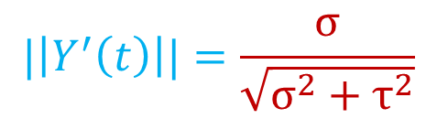
するとこのＹも
弧長パラメーターではないものの
速さ一定で
こちらも速さ一定で
$$N(t)$$
$$Y(t)$$
$\tilde{V} と$直交する平面
$$Y^{′}\left(t\right)=X^{′}\left(t\right)−\frac{τ}{\sqrt{σ^{2}+τ^{2}}}\tilde{V}$$
$$|\left|Y^{′}\left(t\right)\right||=\frac{σ}{\sqrt{σ^{2}+τ^{2}}}$$
$$=\text{一定}$$

Slide 18

平面曲線としての曲率が
一定となるので
さらに曲率も一定
$$N(t)$$
$$Y(t)$$
$\tilde{V} と$直交する平面
$$Y^{′}\left(t\right)=X^{′}\left(t\right)−\frac{τ}{\sqrt{σ^{2}+τ^{2}}}\tilde{V}$$
$$σN(t)=X′′(t)=Y′′\left(t\right)$$
$$|\left|Y^{′}\left(t\right)\right||=\frac{σ}{\sqrt{σ^{2}+τ^{2}}}$$
$$=\text{一定}$$

Slide 19
Ｙは円を描くこともわかります
つまり円を描く
$$N(t)$$
$$Y(t)$$
$\tilde{V} と$直交する平面
$$Y^{′}\left(t\right)=X^{′}\left(t\right)−\frac{τ}{\sqrt{σ^{2}+τ^{2}}}\tilde{V}$$
$$σN(t)=X′′(t)=Y′′\left(t\right)$$
$$|\left|Y^{′}\left(t\right)\right||=\frac{σ}{\sqrt{σ^{2}+τ^{2}}}$$
$$=\text{一定}$$

Slide 20
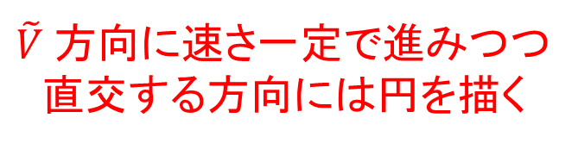
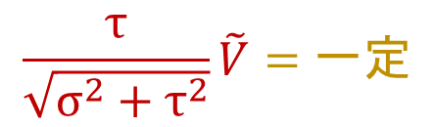

Ｖチルダ方向に
一定の速さで進みつつ
Ｖチルダと直交する方向に
円を描くと言うことは
$\tilde{V}$ 方向に速さ一定で進みつつ
直交する方向には円を描く
$$\frac{τ}{\sqrt{σ^{2}+τ^{2}}}\tilde{V}=\text{一定}$$
$$X′(t)$$
$$Y(t)$$
$$Y^{′}\left(t\right)=X^{′}\left(t\right)−\frac{τ}{\sqrt{σ^{2}+τ^{2}}}\tilde{V}$$

Slide 21

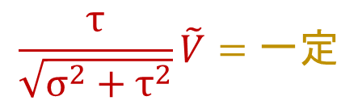
実はトイレットペーパーや
ラップの芯に見られるあの曲線で
常らせんと呼ばれています
常らせん
$$X(t)$$
$$\frac{τ}{\sqrt{σ^{2}+τ^{2}}}\tilde{V}=\text{一定}$$

Slide 22

捩率の符号が変わると
逆方向に進みます
捩率がマイナスなら
逆ひねりの常らせん
$$X(t)$$
$$\frac{τ}{\sqrt{σ^{2}+τ^{2}}}\tilde{V}=\text{一定}$$

Slide 23
円柱に巻き付いているので
平面に展開してやると
何と直線になってしまいます
展開図では直線

Slide 24

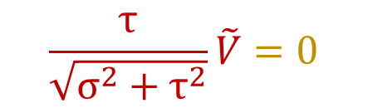
ちなみに捩率が０なら
同じところで回り続けます
捩率が０なら
$$X(t)$$
$$\frac{τ}{\sqrt{σ^{2}+τ^{2}}}\tilde{V}=\text{0}$$

Slide 25
つまり平面曲線である
円周と言うことになります
本当に円
$$X(t)$$
$$\frac{τ}{\sqrt{σ^{2}+τ^{2}}}\tilde{V}=\text{0}$$

